Slide 1
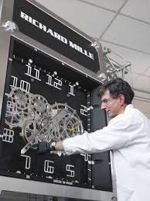
L’horloge de Jura est un cadeau de Jura, le plus jeune canton de la Suisse, qui est francophone, à la ville Québec, la plus vieille communauté francophone de l’Amérique du Nord

Slide 2
Bonjour!
mercredi, le vingt neuf novembre

Slide 3
The exam covering Le Fantôme de l’opéra will be on
Friday, December 15.
The final exam, which will be cumulative, will be
Friday, December 22:
8:53 – 10:33.

Slide 4
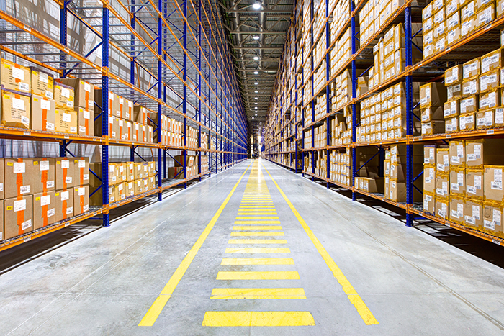
un entrepôt
(warehouse)

Slide 5
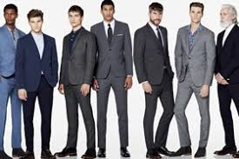
les vêtements pour hommes
(menswear)

Slide 6
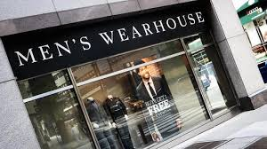

Slide 7
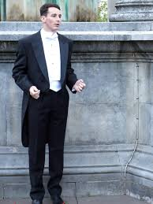

la tenue de soirée
le smoking

Slide 8
Le Palais Garnier est un bâtiment ______ vous trouvez dans le IXème arrondissement de Paris.
Le Palais Garnier est un bâtiment _______ est renommé pour son grandeur est sa luxe.
Le Palais Garnier est un bâtiment _______ on peut trouvez un fantôme.
Le Palais Garnier est un bâtiment ______ nous parlons souvent.

Slide 9
C’est le chemin par _________ nous allons au Palais Garnier.
C’est la rue par _________ nous allons au Palais Garnier.
Ce sont les vaches avec ___________ les taureaux se sont marriés.
Ce sont les boeufs sans ____________ nous ne pouvons pas manger de la viande.
C’est le stylo ___________ je pense toujours.
Cuire des brioches à la cannelle, c’est une tâche _________ je commence tous les matins.

Slide 10
Le Fantôme de l’opéra
p. 13
les questions

Slide 11
Billet de sortie
Croyez-vous que M. Buquet a été tué par le fatôme?

